Slide 1
Мнемотехника
(греч.) – «искусство запоминания» - это система методов и приемов, обеспечивающих успешное запоминание, сохранение и воспроизведение информации.
ЗАДАЧИ:
Развитие у детей умения с помощью графической аналогии понимать и рассказывать знакомые сказки, составлять рассказы, пересказы.
Развитие психических процессов: ассоциативного мышления, зрительной и слуховой памяти и внимания, воображения;
Обучение правильному произношению. Знакомство с буквами.
Развитие умственной активности, наблюдательности, умение сравнивать, выделять существенные признаки.

Slide 2
Методика развития связной речи
В.К. Воробьевой (картографическая схема)
Используется слуховая, зрительная, ассоциативная память.
Из текста выбираются предметы, они становятся ориентирами рассказа.
Составляется предметно-графическая схема или план. Стрелки обозначают действия.
Пересказ составляется с опорой на данный предметно-графический план.
Для обогащения пересказа признаками, в план вводятся новые обозначения: существительное - наречие -

Slide 3
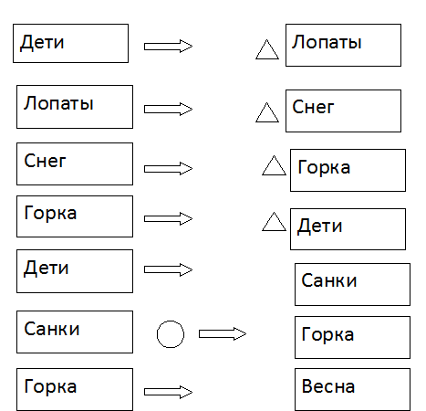
Рассказ «Зима»
(по методике В.К. Воробьевой)

Slide 4
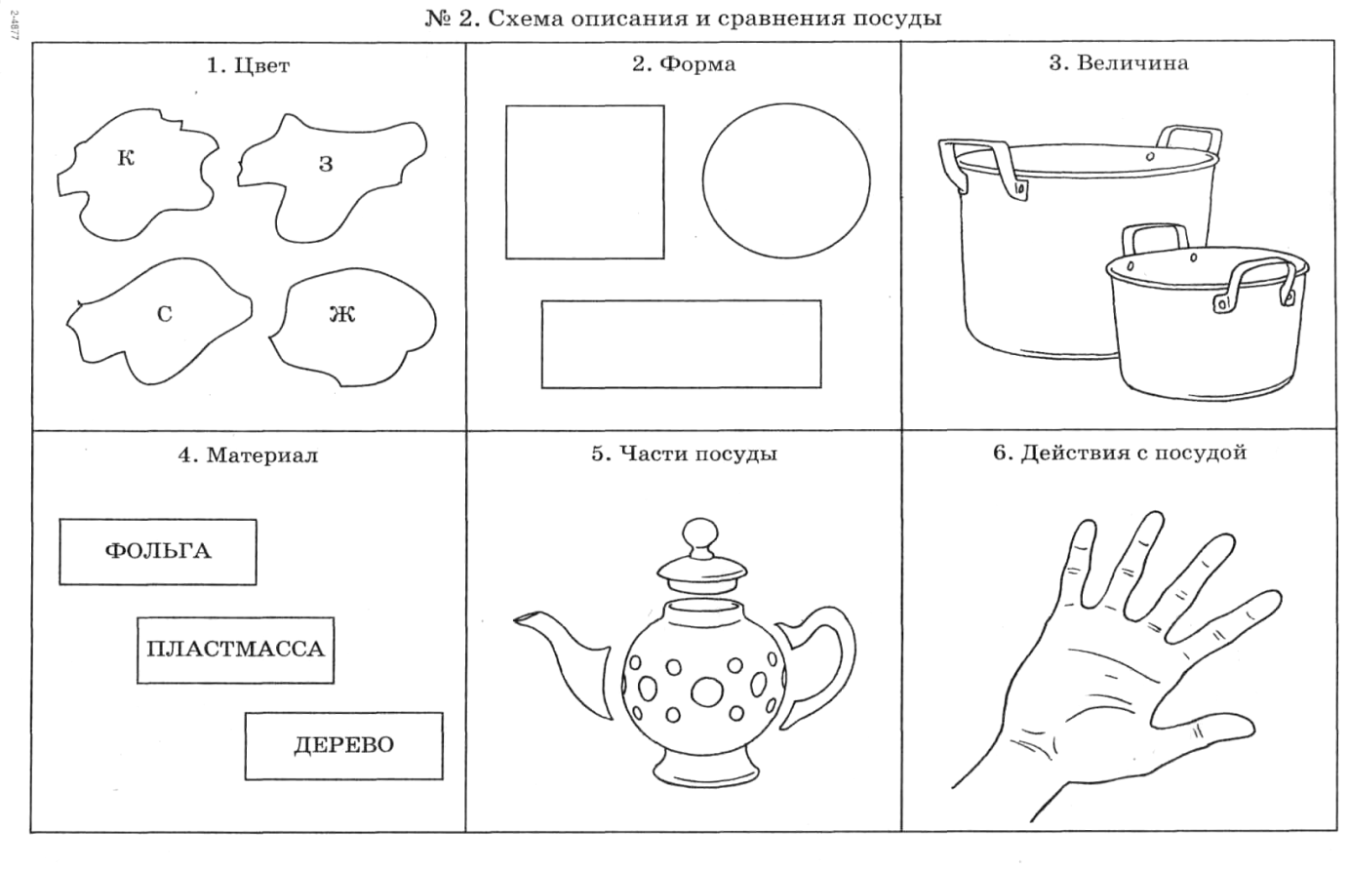
Предметно-схематические модели Т.А.Ткаченко

Slide 5
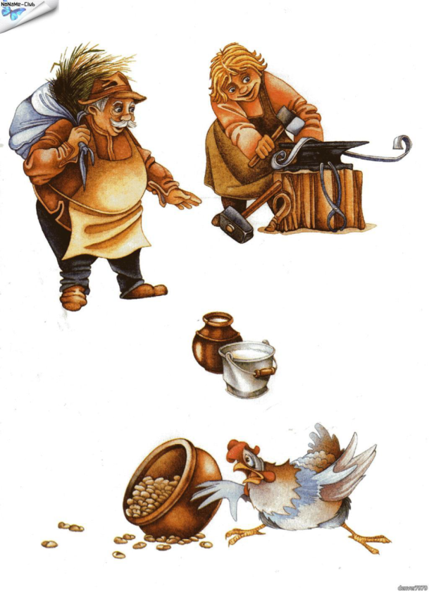
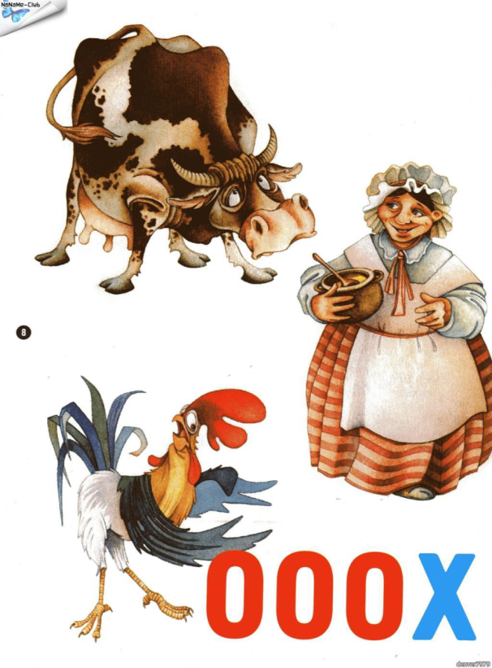
Методика коллаж Т.В. Большева

Slide 6
Мнемотехника
Обогащение словарного запаса
Обучение составлению рассказов
Пересказ художественной литературы
Отгадывание и загадывание загадок

Slide 7
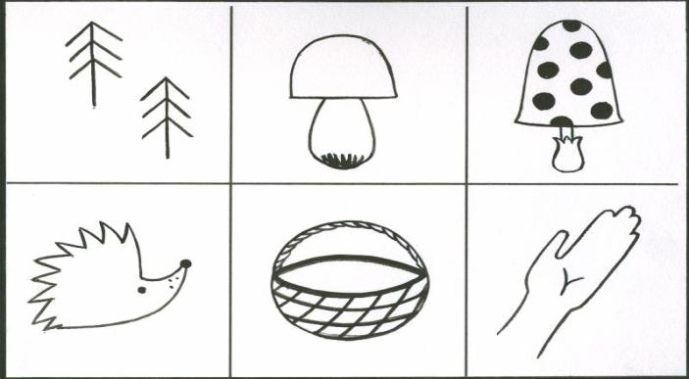
старший дошкольный возраст
младший и средний дошкольного возраста

Slide 8
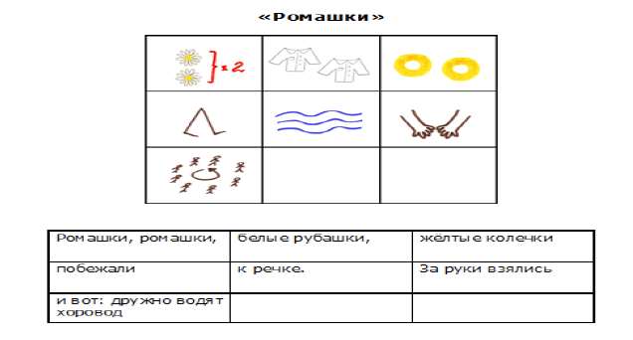
Разучивание стихотворений

Slide 9
Работа с родителями
АНАЛИТИЧЕСКИЙ
Участи в совместных педагогических советах
ПРАКТИЧЕСКИЙ
КОНТРОЛЬНО-ОЦЕНОЧНЫЙ
анкетирование
Пребывание родителей на занятиях
Совместное проведение досугов и праздников
Дни общения и открытых дверей
Семейные вернисажи «Любимые сказки»
Семинары-практикумы
Организация фотовыставок «Читаем дома»
«Горячая линия интересующих вопросов»
Утренние приветствия
Оценочные листы
Листы-памятки
Мониторинг

Slide 10
Анкетирование «Развитие речи детей»

Slide 11
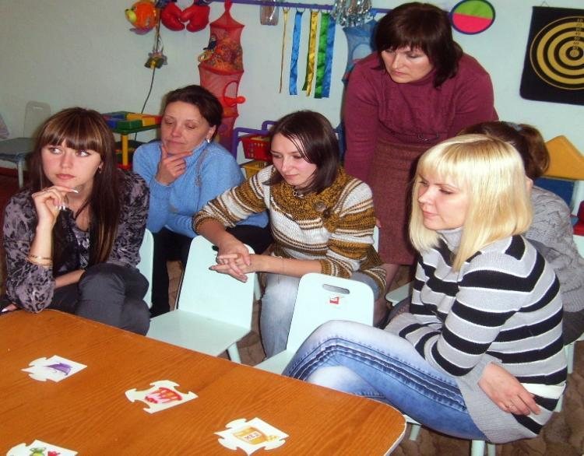
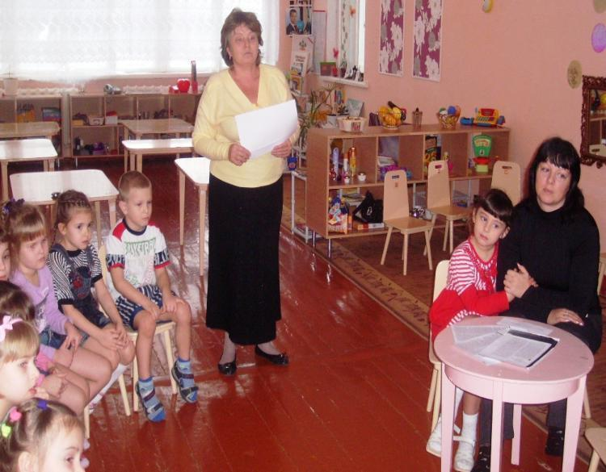
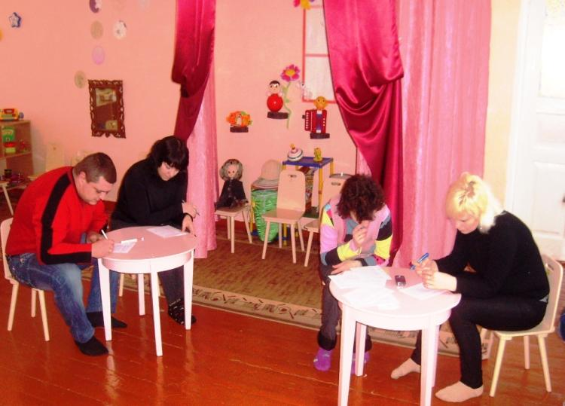
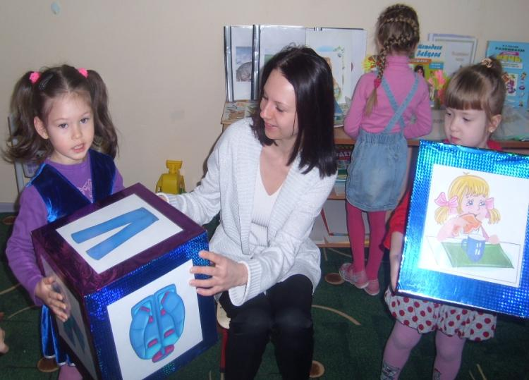
Тематическая неделя
«Развитие речи детей
в условиях семьи и ДОУ»

Slide 12

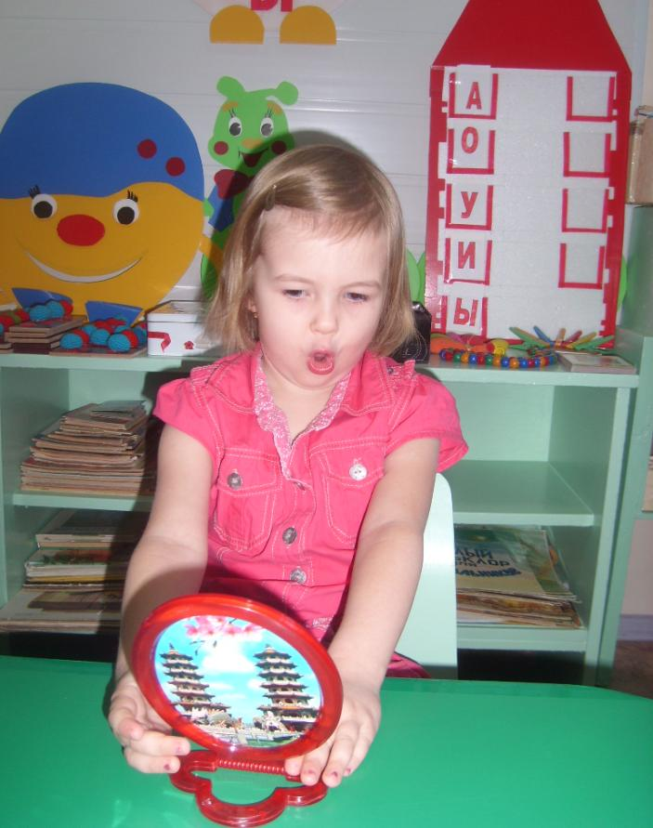
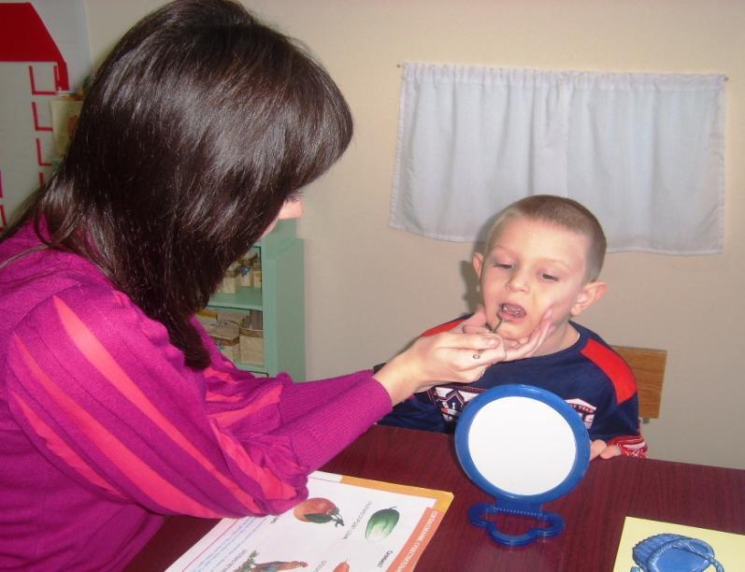
Работа консультативного пункта

Slide 13
Результаты
Увеличился круг знаний об окружающем мире
Появилось желание пересказывать тексты, придумывать интересные истории
Появился интерес к заучиванию стихов и потешек
Словарный запас вышел на более высокий уровень
Дети преодолевают робость, застенчивость, учатся свободно держаться перед аудиторией

Slide 14
Мониторинг ЗУН по развитию речи детей МБДОУ № 40 январь 2012 года

Slide 15
Сравнительный мониторинг по развитию речи

Slide 16
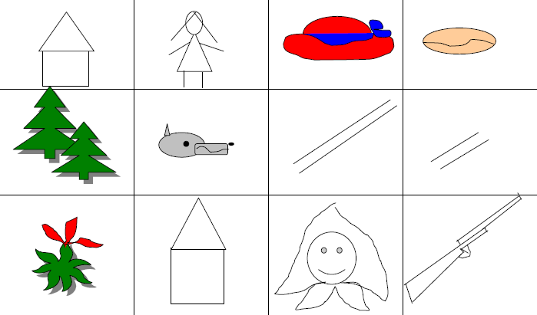
Практическая часть
Задание 1

Slide 17
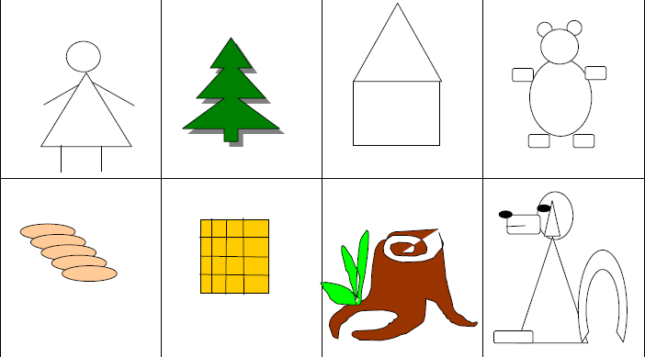

Slide 18
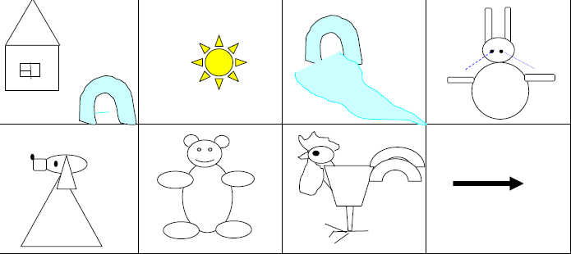

Slide 19
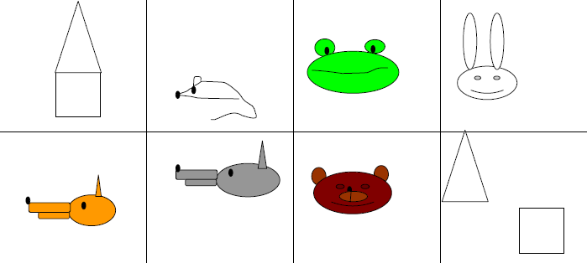

Slide 20
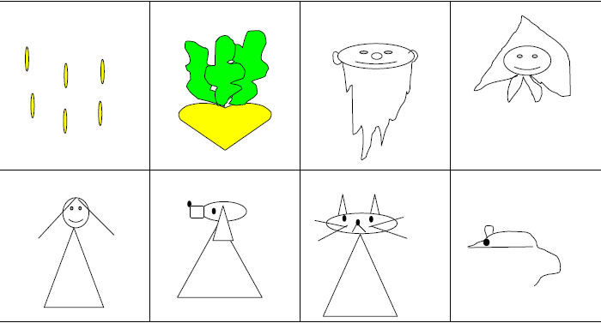

Slide 21
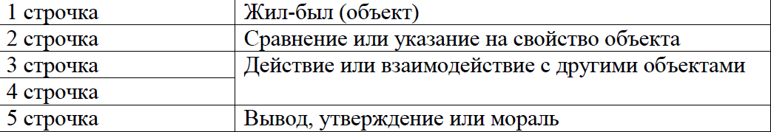
Составление лимерика
Лимерик – это короткое стихотворение, состоящее, как правило, из 5 строк.
Первые две строчки рифмуются между собой.
Третья и четвертая строчки рифмуются между собой.
Пятая содержит вывод и не рифмуется.

Slide 22
Составь синквейн о проведении МО
Первая строка – одно слово, обычно существительное, отражающее главную идею;
Вторая строка – два слова, прилагательные, описывающие основную мысль;
Третья строка – три слова, глаголы, описывающие действия в рамках темы;
Четвертая строка – фраза или несколько слов, показывающая отношение к теме;
Пятая строка – слова, связанные с первым, отражающие сущность темы.

Slide 23
Правила для смелых и упорных педагогов
Если вы испытываете затруднения в работе по развитию речи, то планируйте этот вид деятельности не иногда, не часто, а очень часто. Через 5 лет станет легче.
Никогда не отвечайте сами на свой же вопрос. Терпите, и вы дождетесь того, что на него станут отвечать ваши дети. Помогать можно только ещё одним вопросом, или двумя, или десятью… Но знайте: количество вопросов обратно пропорционально уровню мастерства.
Никогда не задавайте вопрос, на который можно ответить «да», или «нет». Это не имеет смысла.
После проведения занятия просмотрите конспект еще раз, вспомните все вопросы, которые вы задавали детям, и замените его одним более точным.
Если рассказ не получился или получился с трудом – улыбнитесь, ведь это здорово, потому что успех впереди.

Slide 24


